Slide 1

Развитие и совершенствование экскурсионного дела, это прежде всего процветание и развитие нашей страны, новые рабочие места для населения. Проведение международной выставки ЭКСПО 2017 в Астане позволит вывести экскурсионный туризм на новый уровень.
Всемирные универсальные выставки EXPO – это события глобального масштаба, по значимости сравнимые с всемирными экономическими форумами, а по туристической привлекательности - с самыми популярными спортивными соревнованиями мира.

Slide 2

«Экологический туризм, (экотуризм) » - путешествие с ответственностью перед окружающей средой по отношению к ненарушенным природным территориям, с целью изучения и наслаждения природой и культурными достопримечательностями, которое содействует охране природы, оказывает «мягкое» воздействие на окружающую среду.

Slide 3
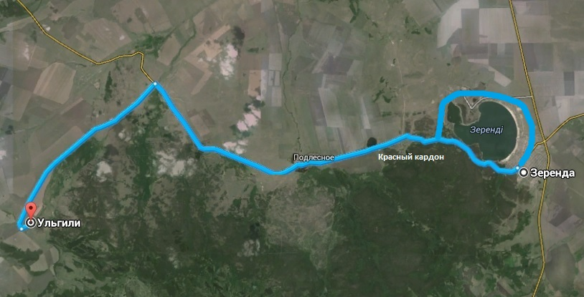
Интерактивная карта экотура
Б/О «Восточная»
7
6
Курган
2
1
4
Водопад «Өмір суы»
3
3
Родник
5
Фотоальбом
Выход

Slide 4
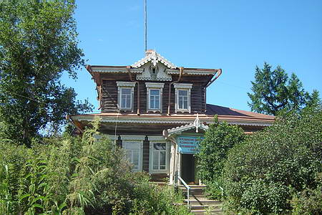
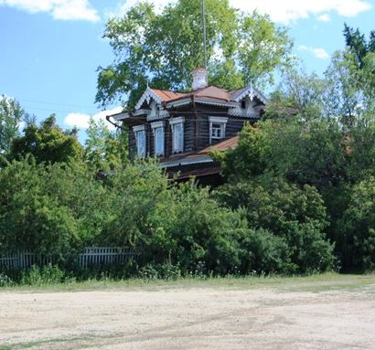
Станция №1
КРАСНЫЙ КОРДОН
Памятника архитектуры дома – музея природы, который является уникальным объектом. Таких домов – музеев, уцелевших со времен царской власти, в стране всего два, одним из которых и является дом – музей природы села Красный Кордон.
Время пребывания | 09:30-10:10
Парковка автотранспорта | Стоянка бесплатная
Правила поведения | -По залам музея следует передвигаться бесшумно. -Громко разговаривать или кричать, подзывая знакомого или друга недопустимо.

Slide 5
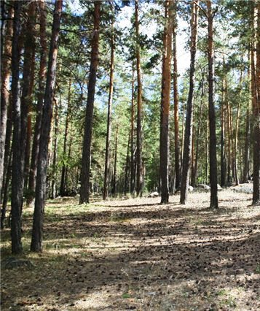
Станция №2
КРАСНЫЙ КОРДОН
Время пребывания | 10:10-11:30
Парковка автотранспорта | Стоянка бесплатная
Правила поведения | - Не рви зря цветы. - Не обижай животных. - Убирай за собой весь мусор. - Не шуми. - Никогда не пробуй на вкус грибы, ягоды и растения. - Не собирай неизвестные тебе растения и грибы - они могут быть ядовиты.

Slide 6
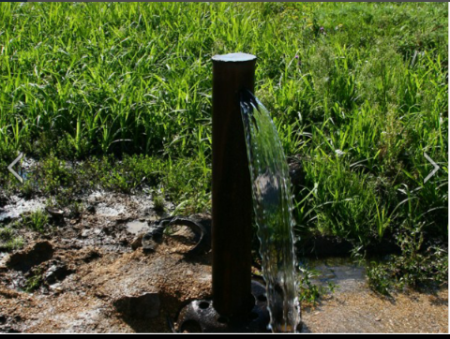
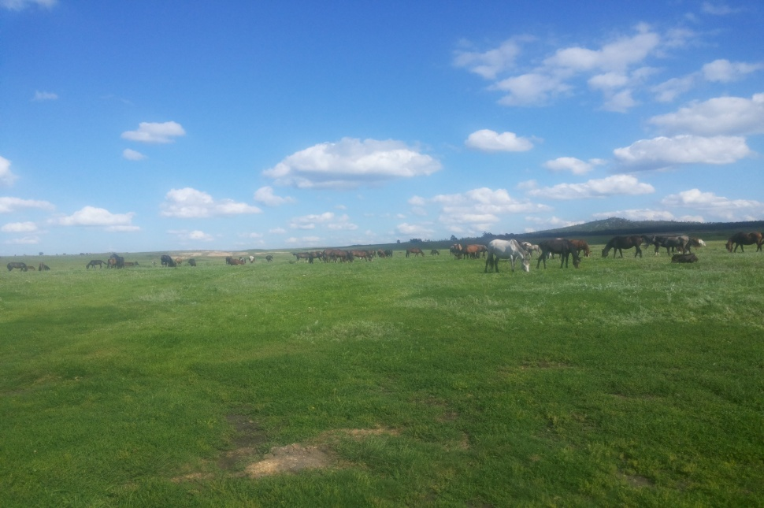
Станция №3
РОДНИК
Указатель на дороге поможет вам добраться до родника.
Родник – вода чистая, питьевая. Всегда можете пополнить запасы воды.
Время пребывания | 12:10-12:40
Парковка автотранспорта | Стоянка бесплатная
Правила поведения | -Не шуми. -Не рви зря цветы. -Не обижай животных. -Не бегать рядом с родником, можно споткнуться и получить травму или удариться головой.

Slide 7
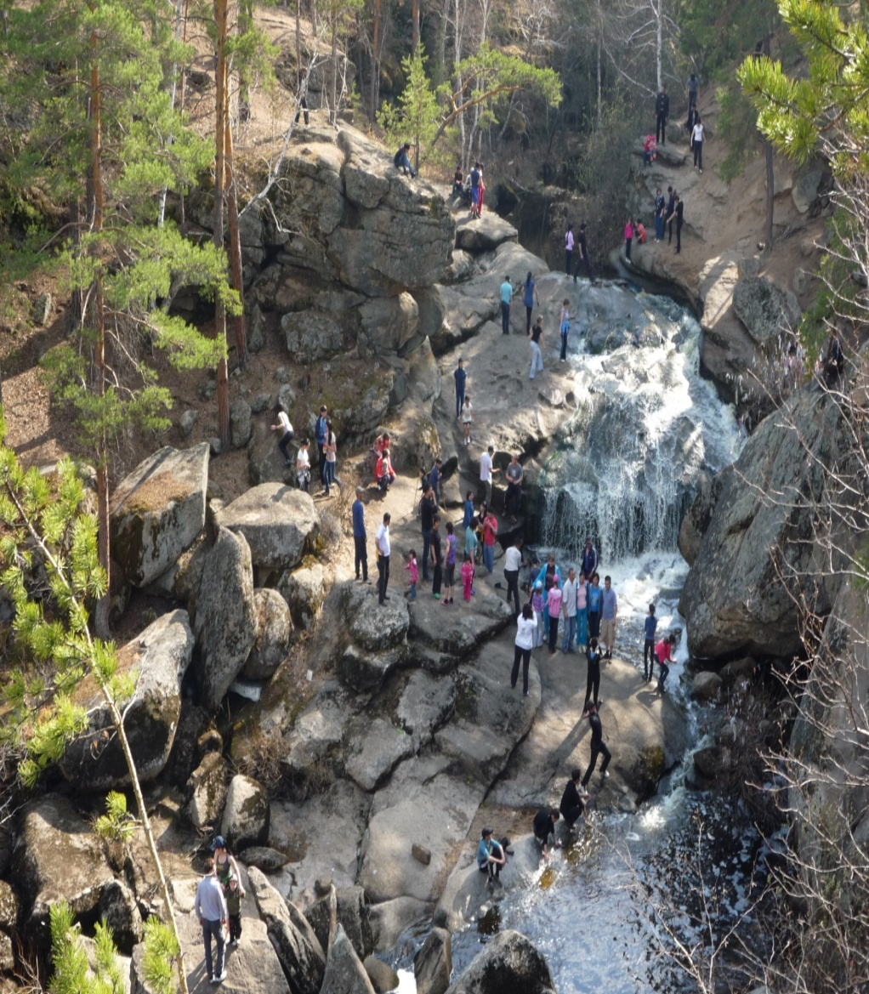
Станция №4
Водопад «Өмір суы»
Водопад «Ульгулинский» – Зерендинский район, находится в верховьях реки Чаглинки 30 км. западнее с. Зеренды, между селами Карсак и Ульгули в 100 м. от дороги.
Время пребывания | 13:10-15:00
Парковка автотранспорта | Платная автостоянка.
Правила поведения | -Дети могут быть в близи водопада только в сопровождение со взрослыми. -Обувь должна быть не скользкой, чтобы случайно не оступиться, есть вероятность падения вниз. - Быть предельно осторожными при фотографировании, т.к. теряется бдительность. -Обед должен проходить в специально отведенных местах.

Slide 8
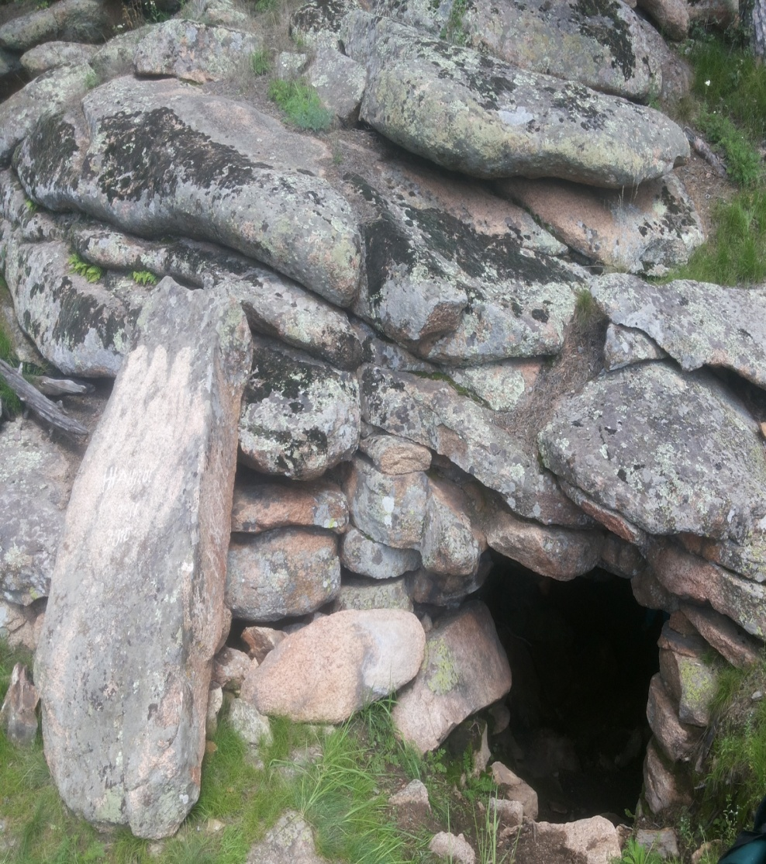
Станция №5
УЛЬГУЛИ
Внутренний диаметр пещеры составляет около 13-15 метров, высота - свыше 2-2,5 м. Объемы органических веществ и песчано-каменистых пород, обвалившихся сверху, составили порядка 250 кубометров, а общий внутренний объем пещеры - более 300. У входа каменистая полость плавно опускается вниз. Если учесть, что в этом направлении в двух-трех километрах находятся Жыландынские горы, можно сделать предположение о продолжении пещеры. Местные старожилы утверждают, что в начале прошлого века человек мог стоять в ней в полный рост, в период голода, во время войны здесь находили пристанище беглецы, разбойники, отшельники.
Время пребывания | 15:30-16:00
Парковка автотранспорта | Стоянка бесплатная
Правила поведения | -Нельзя трогать опорные кладки, колонны, крепи, подозрительно свисающие с потолка плиты. -Нельзя громко шуметь. -Не бегать по пещере, можно споткнуться и получить травму или удариться головой - Не трогать спящих летучих мышей. Не светить на них ярко фонарем. -Не отделятся от группы, не уходить никуда одному. -Весь мусор забираем с собой в пакетах. -Убирай за собой весь мусор.

Slide 9
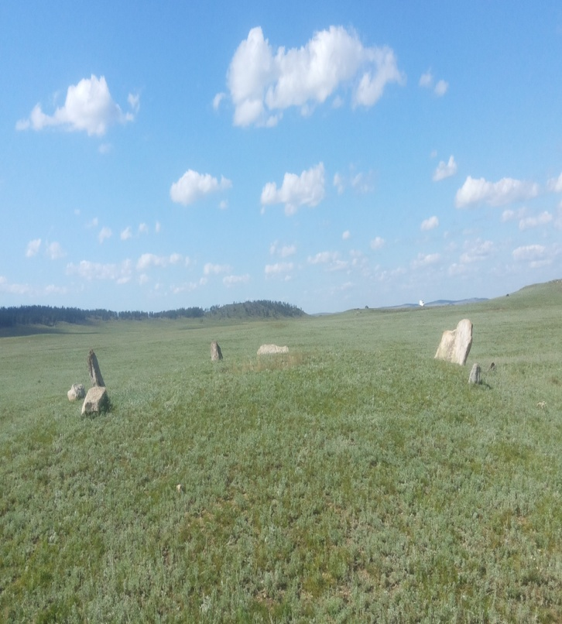
Станция №6
КУРГАН
Захоронения периода железного века обнаружены искателями древностей возле села Карсак на территории государственного национального природного парка «Кокшетау». На глубине около двух метров найдены огромные плиты весом в несколько тонн. Кстати, это загадка – как древние люди их поднимали и устанавливали. Среди находок – восемь кувшинов с характерным для того периода орнаментом, ожерелья из клыков животных, бронзовые изделия. Также обнаружены останки тела ребенка и, возможно, женщины-шаманки. Рядом с ними – кости крупного жертвенного животного.
Время пребывания | 16:40-17:00
Парковка автотранспорта | Стоянка бесплатная
Правила поведения | -Не рви зря цветы. -Не обижай животных. -Убирай за собой весь мусор. -Не шуми. -Не бегать по кургану, можно споткнуться и получить травму или удариться головой.

Slide 10
Зерендинский край - один из замечательных мест великой казахской земли. Уважаемый путник, если Вы будете в Зеренде - Вам окажут теплый прием, здесь Вы будете дышать чистым благодатным воздухом, испробу­ете живительную воду родников, искупаетесь в прозрачном озере, совершите незабываемую прогулку по лесам и сопкам нашего края.

